Slide 1
Visioner for fremtiden
Kåre Mølbak
Afdelingschef, overlæge, dr.med.
Statens Serum Institut

Slide 2
Situationen
Ethvert klinisk speciale har brug for antibiotika der virker
Det sundhedsvæsen, som vi sætter pris på, vil være et andet uden effektive antibiotika

Slide 3
Situationen
Ethvert klinisk speciale har brug for antibiotika der virker
Det sundhedsvæsen, som vi sætter pris på, vil være et andet uden effektive antibiotika
En gang var situationen i Danmark særdeles gunstig
Denne position er nu truet
Men vi har et godt udgangspunkt for at agere
Der er brug for at skifte gear
En fornyet og mere ambitiøs indsats

Slide 4
Kampen mod AMR er global
Bakterier og deres gener kender ingen grænser
Vigtigt at rejse problemstillingen internationalt

Slide 5
Kampen mod AMR er global
Bakterier og deres gener kender ingen grænser
Vigtigt at rejse problemstillingen internationalt
Danmark har tidligere været foregangsland
Udvikling af klinisk mikrobiologi
Forbud mod de antibiotiske vækstfremmere
Men indsatser skal også gøres lokalt

Slide 6
The Copenhagen Recommendations, 1998
Need for surveillance of microorganisms resistant to antimicrobial agents
Good quality data on resistant microorganisms are essential to underpin effective interventions to counter the problem of resistance and for developing guidelines on the prescribing of antimicrobial drugs.
Such data must be clinically and epidemiologically relevant.
The conference advocates setting up a European surveillance system of antimicrobial resistance based on national systems.
Medical and veterinary collaboration will be essential. These systems should be coordinated within the European Union.
Effective European surveillance must have the agreement and active involvement of all the participants.

Slide 7
Ny bekendtgørelse om lægers anmeldelse af smitsomme sygdomme, 2000
Ikke et ord om resistens !

Slide 8
Ny bekendtgørelse om lægers anmeldelse af smitsomme sygdomme, 2000
Ikke et ord om resistens !
Hvorfor?
Vi har DANMAP ?
Mikrobiologi vs. Folkesundhed ?
Kompliceret at overvåge resistens i realtid
Mange tekniske problemer: Mangel på standardisering, uenighed om fortolkninger
IT udfordringer
Den hierarkiske klassifikation af bakterier

Slide 9
Visionen: At skabe et digitalt, interaktivt og rettidigt overvågningssystem
Styrke det nationale tværfaglige samarbejde
Lokale og nationale overvågning
Levere data til europæiske systemer
Data-understøttelse af nationale og lokale initiativer
Stimulere kvalitetssikringsarbejde og standardisering, herunder samarbejde om begreber og klassifikationer

Slide 10
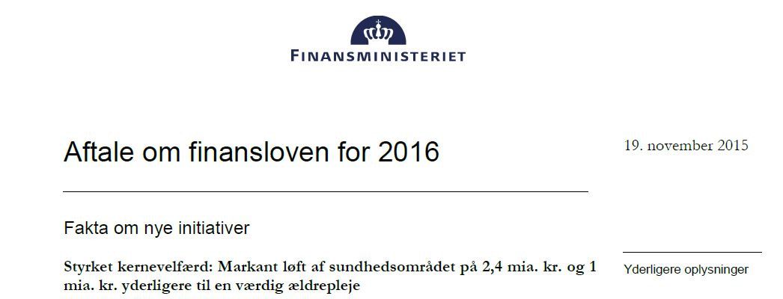

Slide 11
Eksempler … i fremtiden
E-mails til et mikrobiologisk laboratorium såfremt der er en ”underlig drug-bug” kombination
Offentlige tilgængelige oversigter
Kort, tabeller grafer
Dynamisk data visning
Almindelig resistens i bestemte bakterier
Resistens og resistensmekanismer på tværs af den traditionelle klassifikation af bakterier
Værktøj til udbrud og tendensanalyser

Slide 12
eRES bygger på en forhistorie
Udviklingen af MiBa
Den danske mikrobiologidatabase, 2010
Et unikt netværksarbejde
Konceptet om MiBa II
”Egenskabstabeller” – oplysninger, der ikke indgår i det almindelige prøvesvar
HAIBA
Health care associated infections database
MiBALERT
”Alert” direkte i patientjournalen
Overvågningsdata direkte ud til klinikeren !
DATA FOR ACTION !

Slide 13
Digital overvågning af antibiotikaresistens gennem MiBa
eRES - det nyeste skud på stammen
eRES
HAIBA
MiBALert
MiBA II
MiBa I

Slide 14
HAIBA – health care associated infections

Slide 15
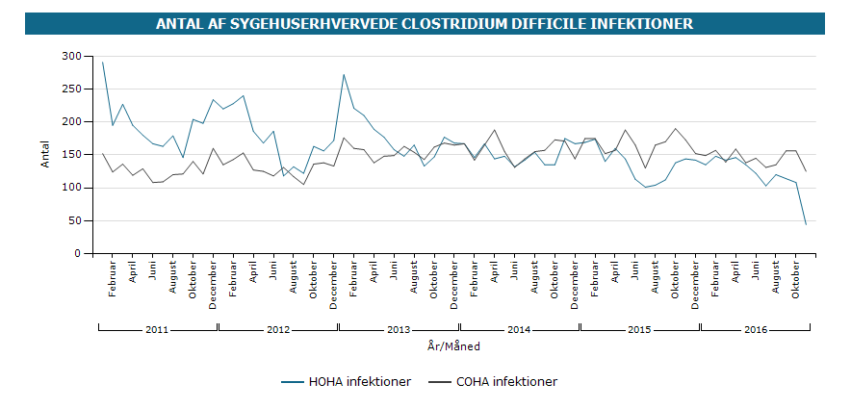
HAIBA, data fra 22. november 2016
HOHA: Hospital Onset – Hospital Acquired
COHA: Community Onset – Hospital Acquired
Se: www.haiba.dk

Slide 16
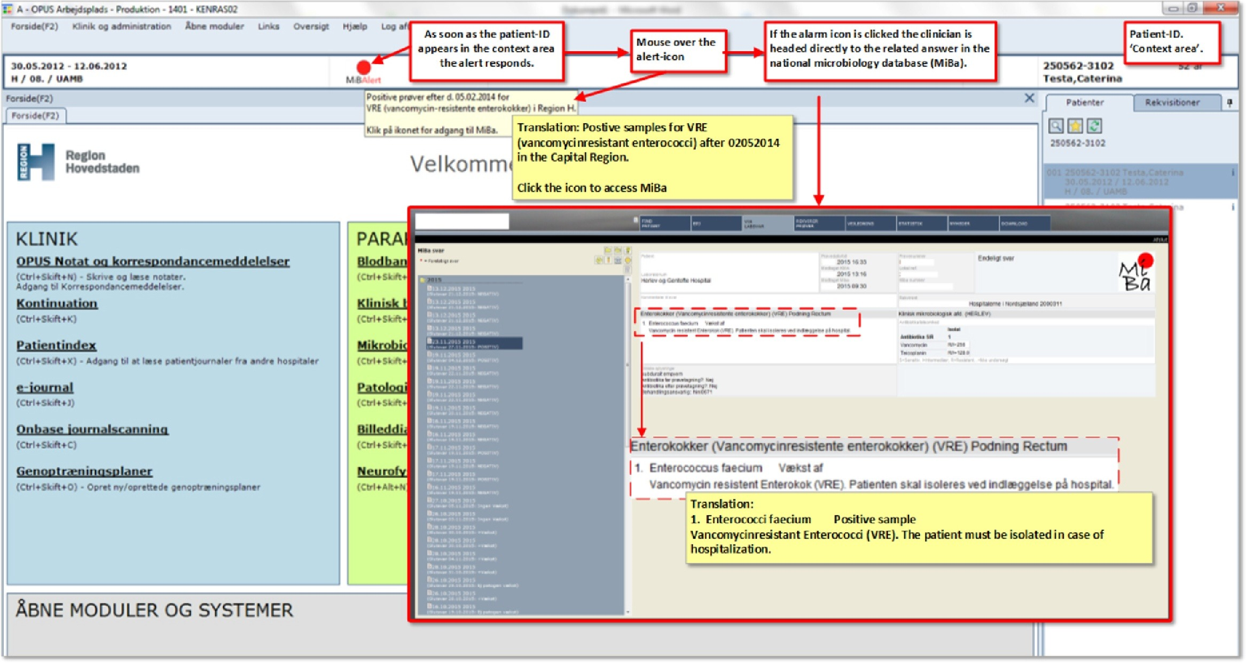
MiBAlert-projektet
Initiativ i Region Hovedstaden
”Alarmer” til klinikerne

Slide 17
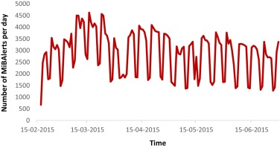
Number of red MiBAlerts returned daily during February 15–June 30, 2015.
Bente Olesen, Jacob Anhøj, Kenneth Palle Rasmussen, Kåre Mølbak, Marianne Voldstedlund
MiBAlert—a new information tool to fight multidrug-resistant bacteria in the hospital setting
International Journal of Medical Informatics, Volume 95, 2016, 43–48
http://dx.doi.org/10.1016/j.ijmedinf.2016.09.001

Slide 18
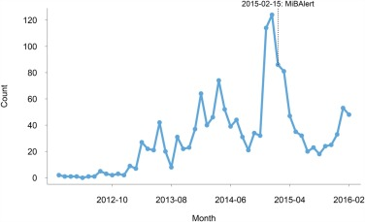
New cases of VRE, including both infected patients and healthy carriers, in the Capital Region of Denmark January 2012–February 2016. Patients were included only once.
International Journal of Medical Informatics, Volume 95, 2016, 43–48
http://dx.doi.org/10.1016/j.ijmedinf.2016.09.001

Slide 19
Vejen til at realisere visionen om eRES bliver naturligvis ikke lige ….
Det ved vi fra tidligere projekter
Praktiske problemer
Faglige udfordringer
Finansiering og ressourcer
Men vi kender retningen …

Slide 21
Tak for opmærksomheden !

Slide 22
Overvågning vil i sig selv få en effekt
10 key components for infection control programmes in hospitals
Infection control unit with sufficient staffing and expertise
Optimum bed occupancy
Availability and easy access to material and equipment
Implementation of guidelines
Continuous education and training in infection control
Prospective surveillance and active feedback
Auditing
Multimodal strategy including checklists and process plus outcome indicators
Presence of champions
Positive organizational culture
Pittet D et al. Systematic review and guidance on organisation of hospital infection control programmes (SIGHT). Gennemgang på foranledning af ECDC, 461 referencer

